Slide 1
Шта је бот?
1
Сергеј штрбац iv-1
Техничка школа „9. мај“
Бачка Паланка наставник: светлана ерцег
21.10.2021.

Slide 2
СAДРЖАЈ
2
Ботови
ко су?
шта раде?
Како је настао појам?
Шта је мрежа ботова?
Напади?

Slide 3
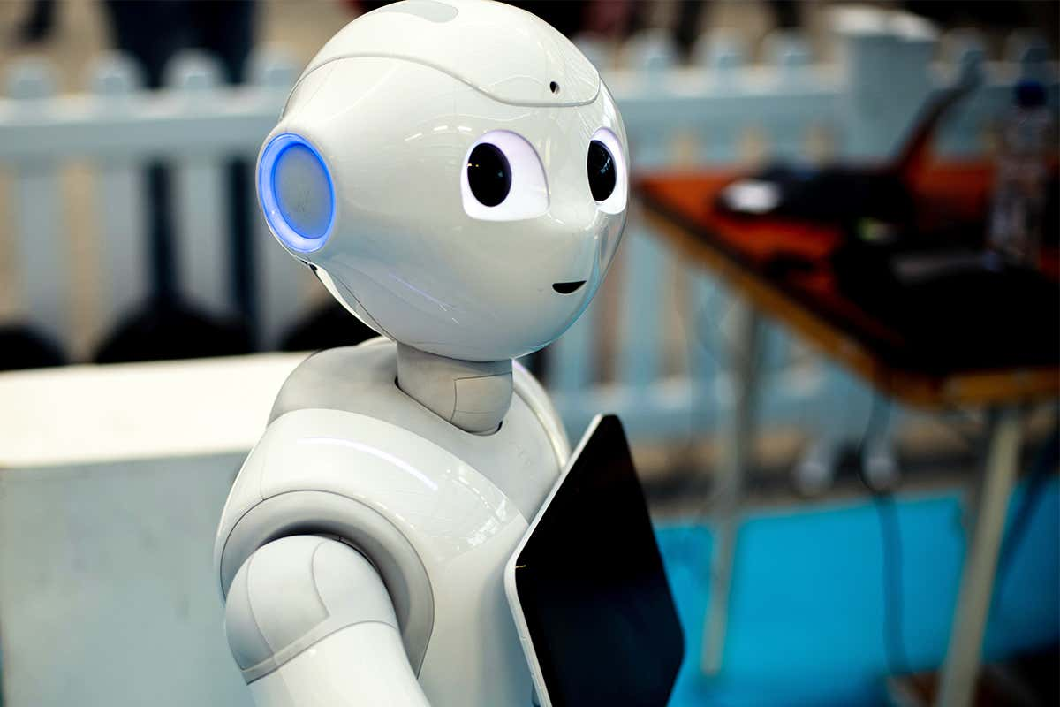
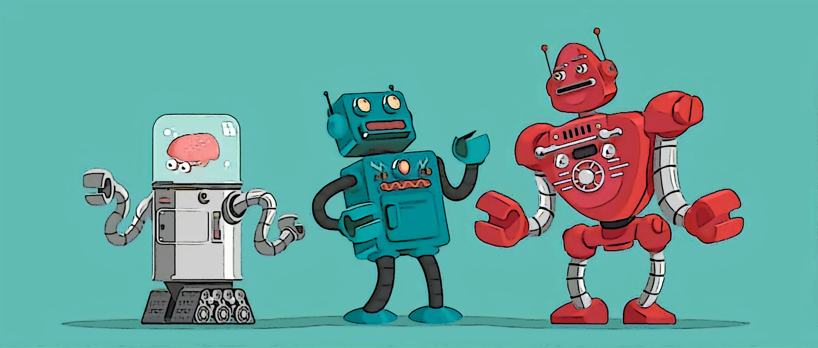
КО СУ БОТОВИ?
3
Бот је скраћени назив за софтверског робота, односно интелигентног софтверског агента, који често укључују и елементе вештачке интелигенције. Бот, као и други роботи, има улогу да замени рад човека али у овом случају у виртуалном свету.
Бот може да крстари самостално интернетом, прави лажне корисничке налоге, шаље имејл поруке, користи чет, модерише садржај неког сајта, изврши хакерски напад на неки сајт и још много тога све у зависности чему је намењен односно како је програмиран.
Има више врста ботова:
- Чет-бот
- Спам-бот
- Играчки-бот
Бот је скраћеница од робот!

Slide 4
4
ВРСТЕ БОТОВА
Чет-бот Спам-бот Играчки-бот
Чет-бот покушава да опонаша чет партнера. Постоје добронамерни и злонамерни чет-ботови.
Спам-бот спада у категорију штетних софтвера и може служити да рекламира одређену веб локацију односно приозвод или имати сврху да науди одрећеној интернет страници, коринику или групи корисника.
Играчки бот се користи у рачунарским играма где опонаша противника играчу. Добро познати примери су рачунарски шах и игре стратегије са више противничких страна. Такође ширу примену имају и у тимским играма, када тиму недостаје играч бот преузима његову улогу.

Slide 5
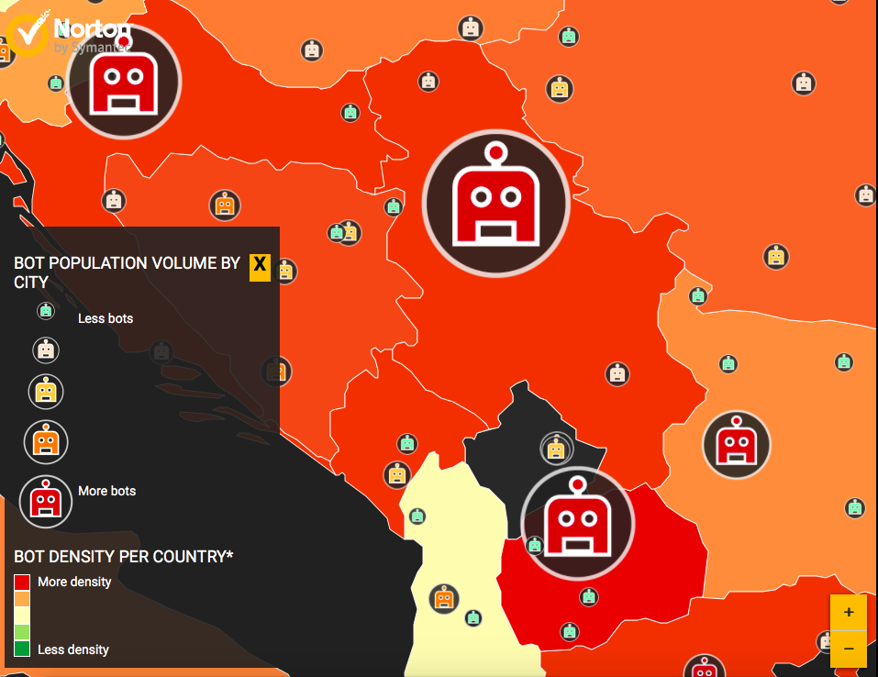
5
МРЕЖА БОТОВА
Бот такође има везе и са старијим називима од којих су неки били, “паразитски црв“ непознатог порекла и аустралијски сленг за безвредан и мучан.
Бот или веб робот је аутоматизовани малверски програм који скенира блокове мрежних адреса и шири заразе на рањивим рачунарима. То омогућава хакерима да преузми контролу над бројним рачунарима у исто време и претворе их у ботове (познате и као зомбији). Хакери обично користе ботове за ширење заразе на велики број рачунара, који праве мрежу звану мрежа ботова. Када се мрежа ботова налази у рачунару, може да се користи за нападе онемогућавања услуга (ДДоС), проксија и може да се користи за извршавање аутоматских задатака преко интернета без вашег знања.

Slide 6
6
НАПАДИ БОТОВА
Напад ботова је употреба аутоматизованих веб захтева за манипулацију, превару или ометање веб локације, апликације, АПИ-ја или крајњих корисника. Бот напади су започели као једноставне операције спамовања и разгранали су се у сложена, мултинационална криминална предузећа са сопственом економијом и инфраструктуром.
Циљеви напада:
Стругање веб садржаја - веб роботи за гребање аутоматски прикупљају и копирају податке са других веб локација. Они се могу прерушити у безазленог претраживача док скенирају садржај, али ови преваранти робота за претрагу краду садржај без знања и дозволе власника веб локације.
Преузимање налога - Повреде података често доводе до тога да велике количине корисничких акредитива постану доступне и продају се на мрачном вебу актерима претње. Затим, нападачи користе аутоматизоване ботове за превару при преузимању рачуна (који се називају и напади пуњења акредитива), што значи да брзо тестирају корисничка имена и лозинке у токовима аутентификације за потрошачке веб локације.

Slide 7
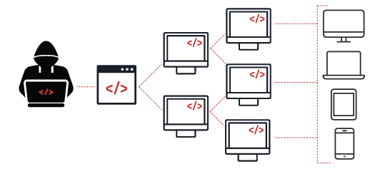
7
Злоупотреба подношења обрасца - Обрасци веб локација су мета напада робота због надалеко познатих безбедносних пропуста ЈаваСцрипт -а. То је уобичајен приступ хакерима за приступ информацијама на страни сервера или за инфицирање крајњих корисника злонамерним софтвером. Штавише, они могу извести СКЛи, скенирати или објавити нежељени садржај путем ових образаца.
Злоупотреба АПИ-ја - Интерфејси за програмирање апликација (АПИ -ји) су окосница савременог веба и омогућавају организацијама да омогуће приступ осетљивим подацима овлашћеним корисницима на програмски начин. Као резултат тога, аутоматизовани ботови користе ове канале података где су распоређени за испитивање и издвајање осетљивих података из АПИ -ја.

Slide 8
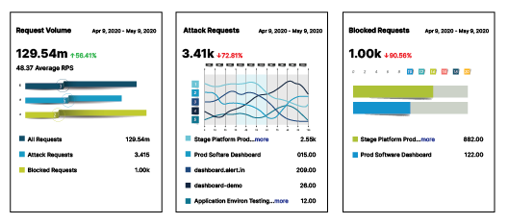
8
ВРСТЕ НАПАДА
BOTKITS BOTNETS
Несавршени сајбер криминалци користе алате за развој програмера отвореног кода за изградњу ботова познатих као боткитови. Боткитови су широко доступни бесплатно и продају се на Дарк Вебу. Продавци Боткита нуде плаћене услуге за извршавање ботских напада, укључујући софтвер који ствара ботнет за напајање ДДоС напада.
Ботнет, скраћеница за „роботска мрежа“, је група међусобно повезаних уређаја који раде заједно у извршавању понављајућих задатака. Злонамерни ботнет је група машина заражених бот злонамерним софтвером; сваки уређај којим управља ботнет назива се „бот“.
Актер претње, или „бот-пастир“, диктира команде ботнету са централне тачке за покретање координираних напада.

Slide 9
9
Иновација
Немам баш неких идеја на ову тему,све што се може замислити већ постоји,креира се или се једноставно још увек са нашом технологијом не може спорвести.
У будућности нас чека роботизација већине ствари и могуће да ће аутоматизација допринети у великој величини људском роду. Наравно и то ће доћи са својим манама и требаће времена да се то усаврши.
Закључак
Ботови су изванредна ствар која чини савремено доба оним што јесте, међутим људи увек нађу начин да злоупотребе ствари које су направљене са великим потенцијалом, или генерално било коју ствар у неке њихове сврхе.
Што се тиче злоупотребе ботова, по мом мишљењу не може се никад искоренити, али се може смањити број напада. Такође мислим да људи који су на врху свега везано за ботове дозвољавају такве ствари, јер имају неки вид профита или њиховог добра од разноразних проблема.

Slide 10
10
ЛИТЕРАТУРА
https://help.eset.com/glossary/sr-Latn-RS/botnet.html?index.html
https://sr.wikipedia.org/sr-ec/Бот
https://docs.microsoft.com/sr-latn-rs/dynamics365/customer-service/bot-escalate-end-conversation
https://www.signalsciences.com/glossary/bot-attack-protection/
https://www.cloudflare.com/learning/bots/what-is-a-bot/

Slide 11
11
БИОГРАФИЈА
Моје име је Сергеј Штрбац роћен сам 8.7.2003. долазим из Бачке Паланке, IV сам разред ТШ „9. мај“ и похађам IT смер. Немам неких конкретних хобија али имам пар ствари које волим да радим. Слободно време проводим за рачунаром, идем на баскет, идем у теретану и дружим се са другарима. Понекад се нађе још нека активност као путовање и хонорарни рад у комшилуку. Завршио сам ОШ „Вук Караџић“ као и ШОМО „ Стеван Христић“ одсек хармоника, притом сам повремено био помоћник корепетитора дечијим групама у КУД-у „Младост“ из Бача. Имам високо познавање Енглеског језика, као и практична искустваупотребе истог током путовања по разним државама Европе(Немачка,Чешка,Аустрија,Италија,Бугарска,Мађарска). Такође сам учествовао у компетитивним такмичењима у е-спорту.

Slide 12
ХВАЛА НА ПАЖЊИ
Драго ми је што сте посветили мало вашег времена на овај рад!

